Slide 1
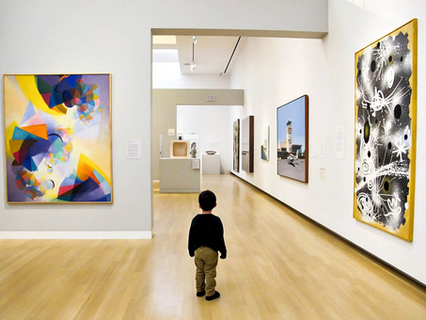
Découvrir une œuvre au cycle 1
Quelques suggestions
La découverte progressive par des caches.
Trouver des détails 1
Trouver des détails 2
Citation 1
Citation 2
Comparaison
Inventorier
Comprendre

Slide 2
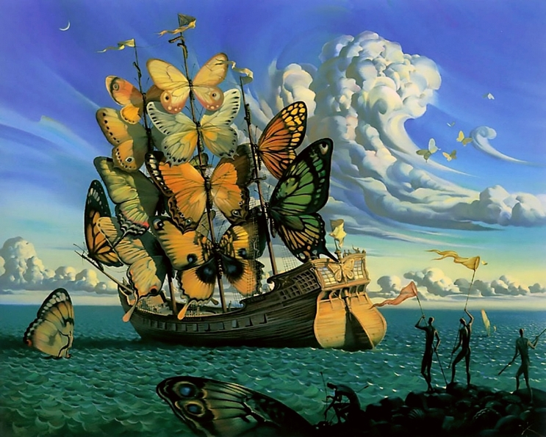







Salvador DALI, Le navire aux papillons.

Slide 3
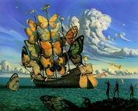
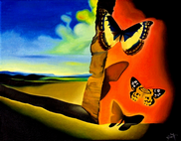
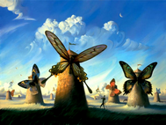
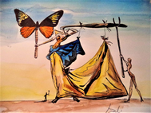
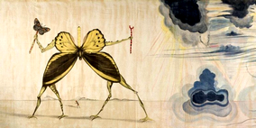
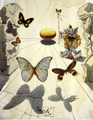
Salvador DALI
Le navire aux papillons
Papillons
Moulins à papillons
Papillon
Papillon en marche
Papillons

Slide 4
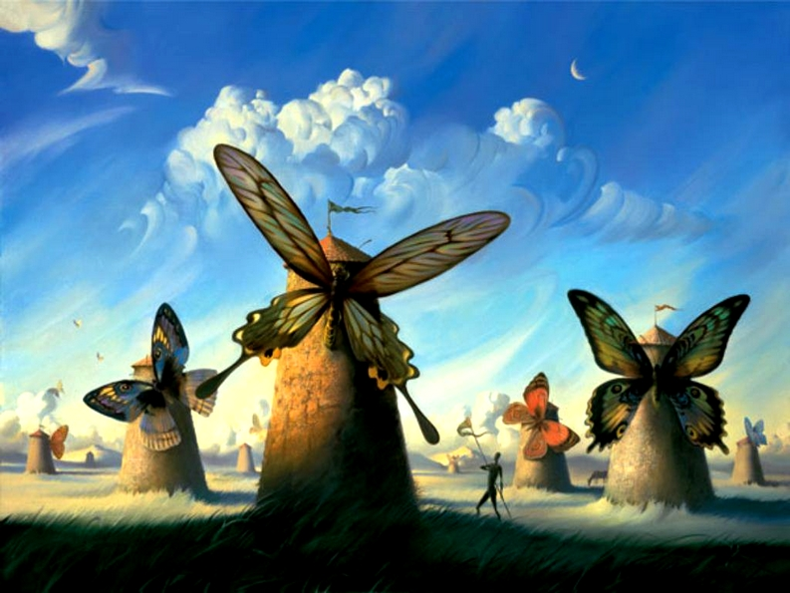

Slide 5
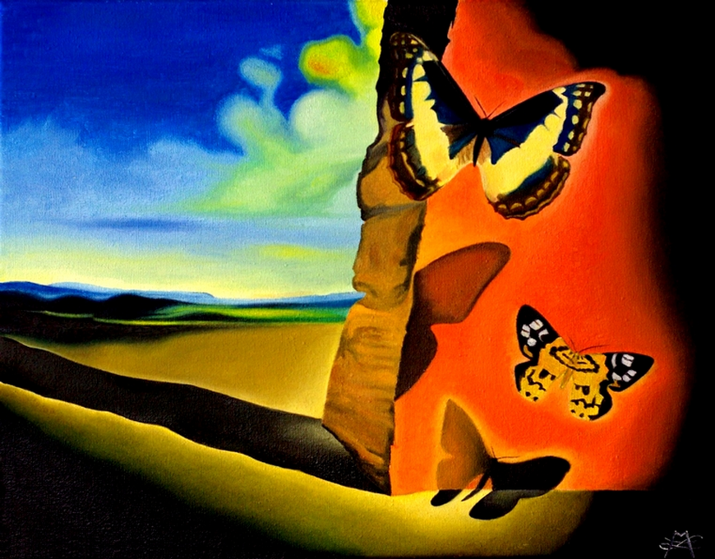

Slide 6


Slide 7
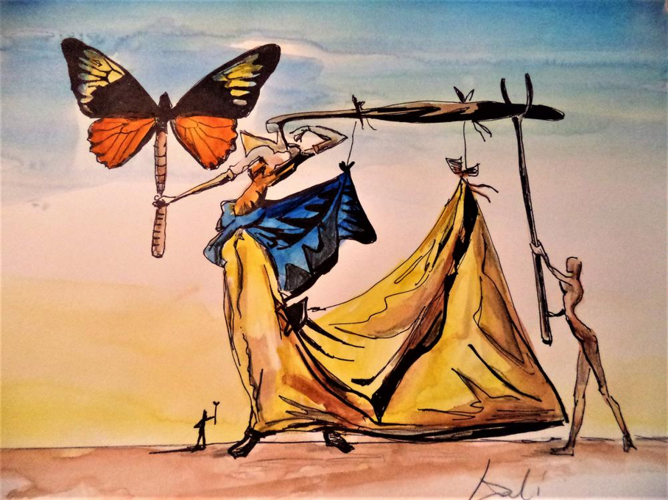

Slide 8


Slide 9


Slide 10

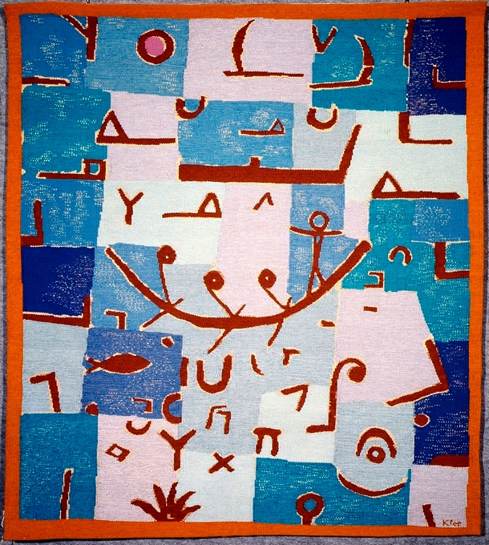
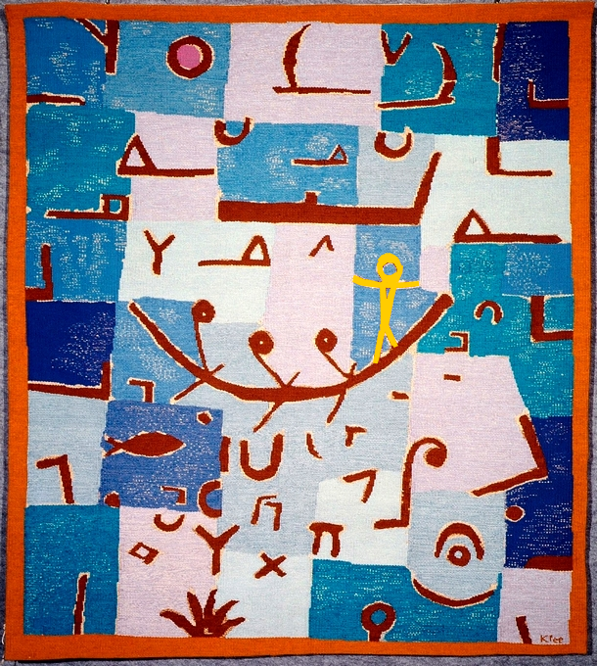
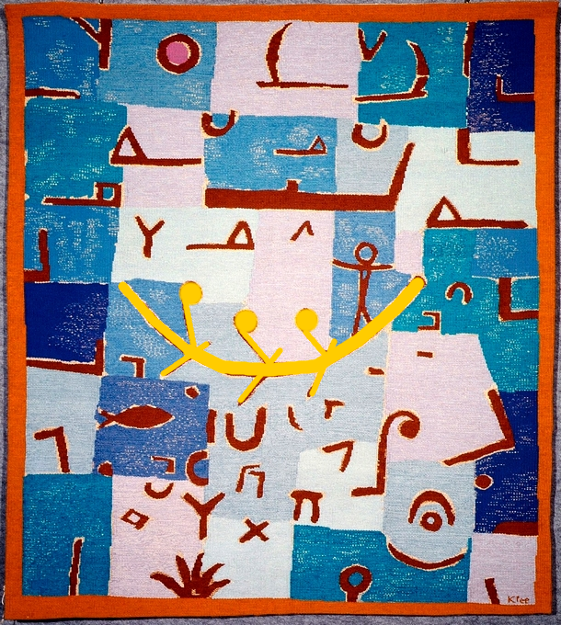
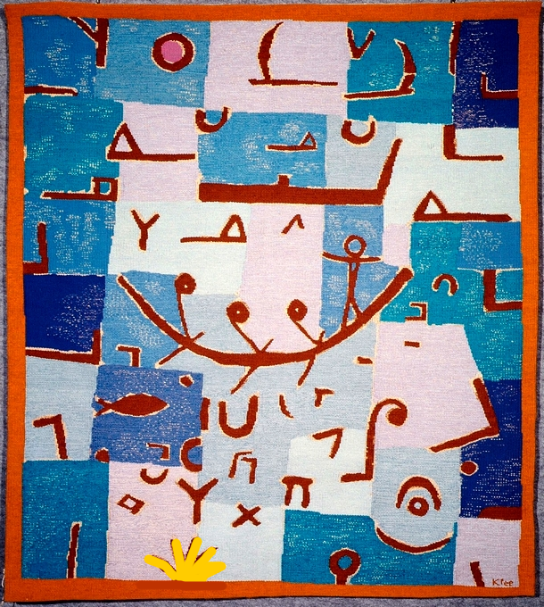
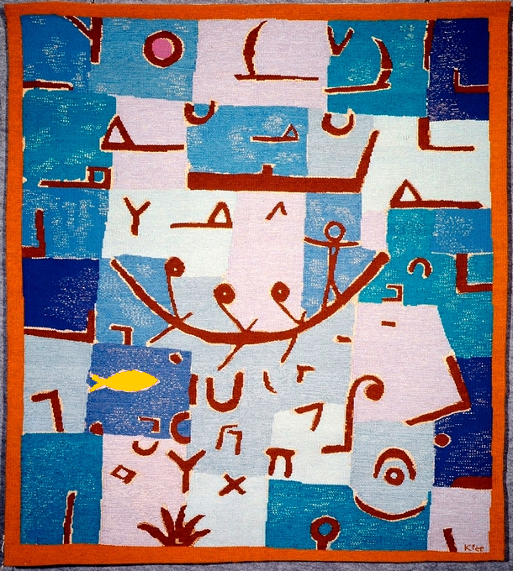
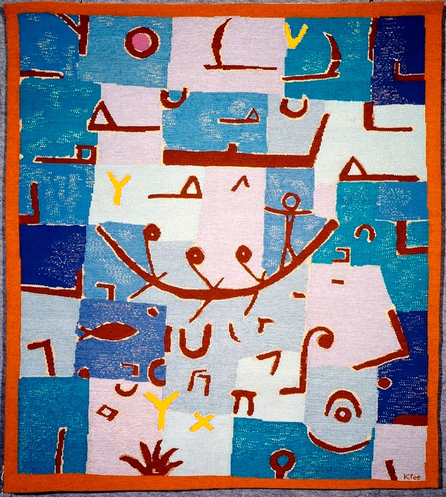




Trouve les éléments ci-dessus dans le tableau.

Slide 11



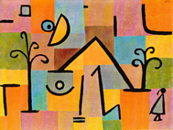
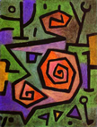
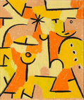

Paul KLEE
Je veux pleurer
Gilet rouge
Parc près de Lu
Orient doux
Roses héroïques
Figure en jaune
La légende du Nil

Slide 12
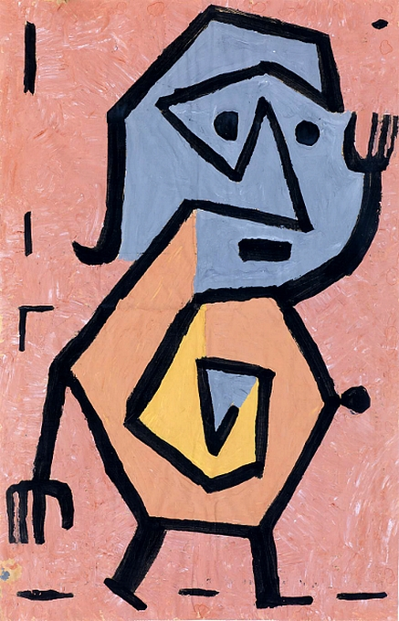

Slide 13
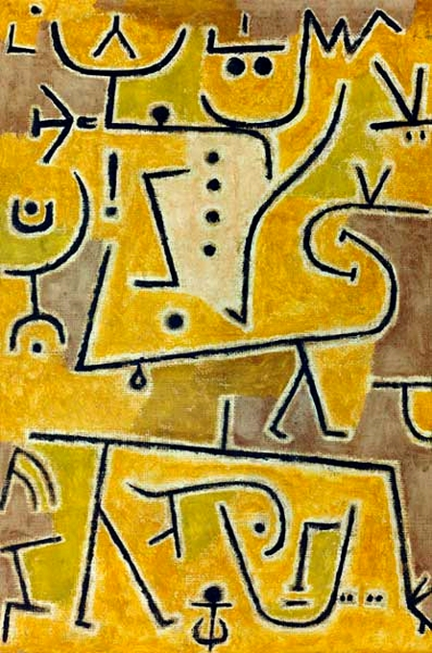

Slide 14
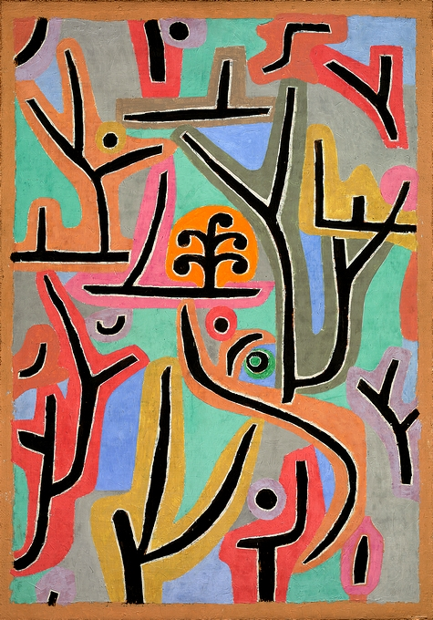

Slide 15


Slide 16
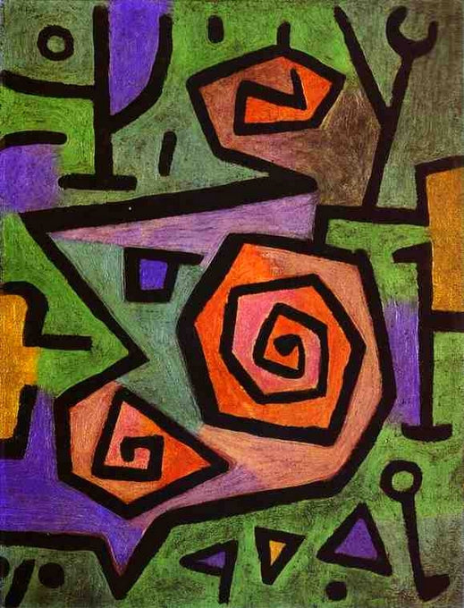

Slide 17


Slide 19


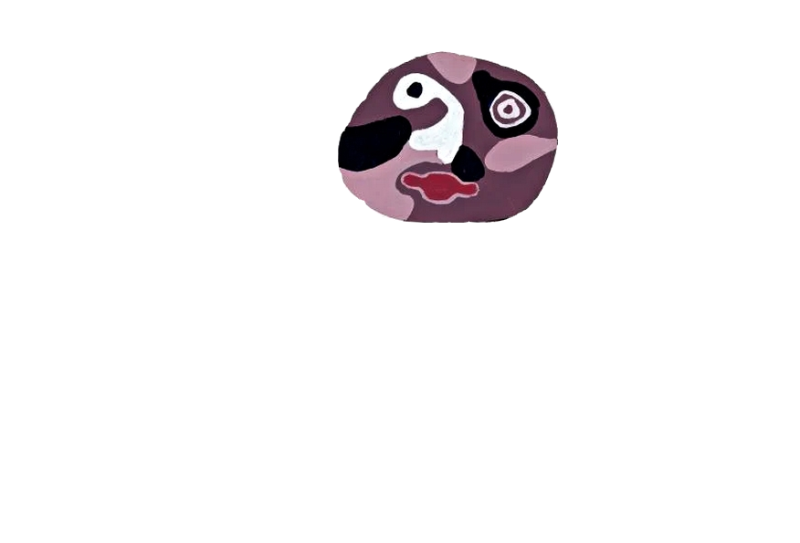
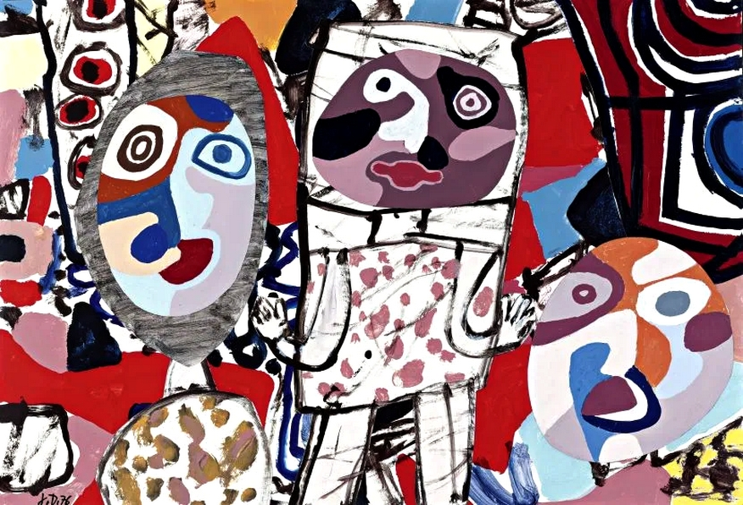
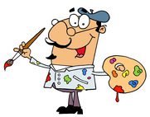

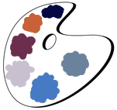

Retrouve la palette utilisée par le peintre pour chacun des portraits.

Slide 20
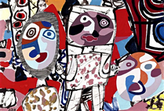
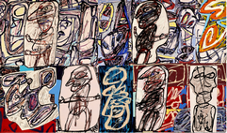
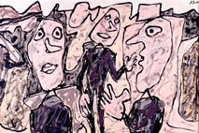
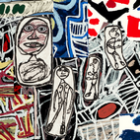
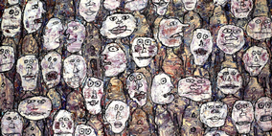
Jean DUBUFFET
Le malentendu

Slide 21


Slide 22
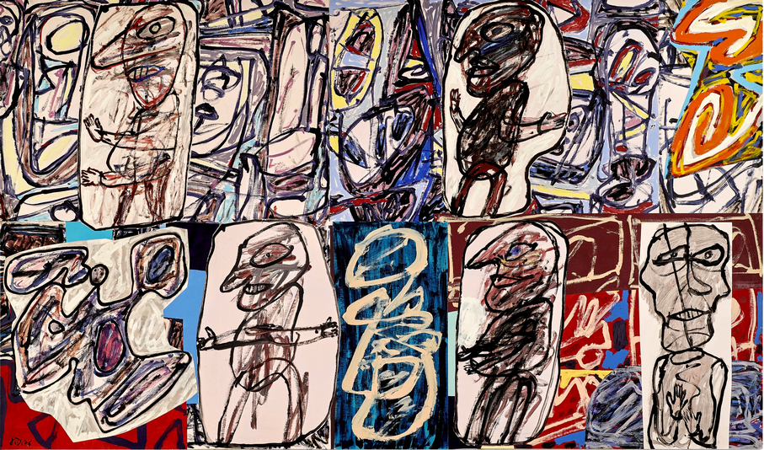

Slide 23
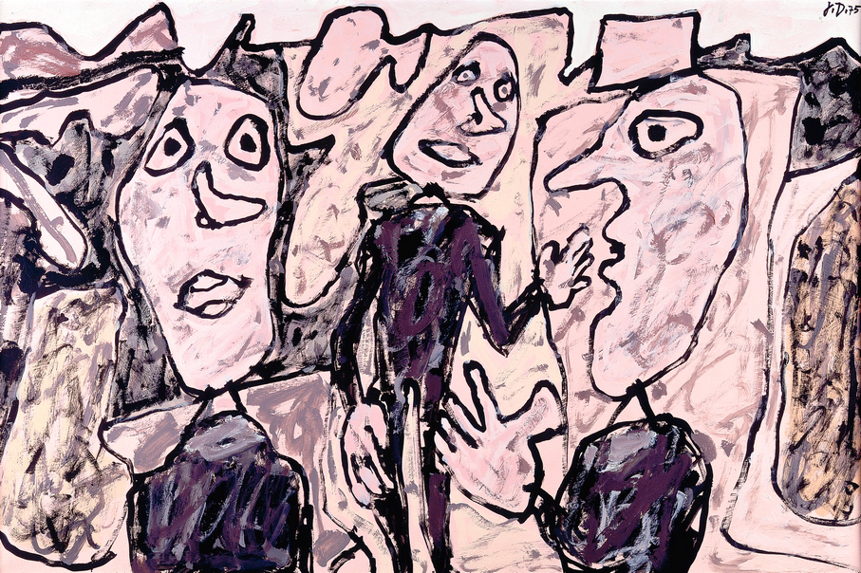

Slide 24
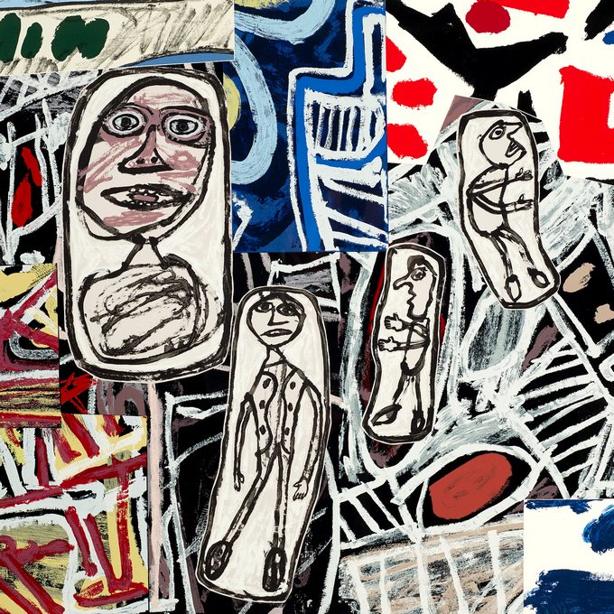

Slide 25
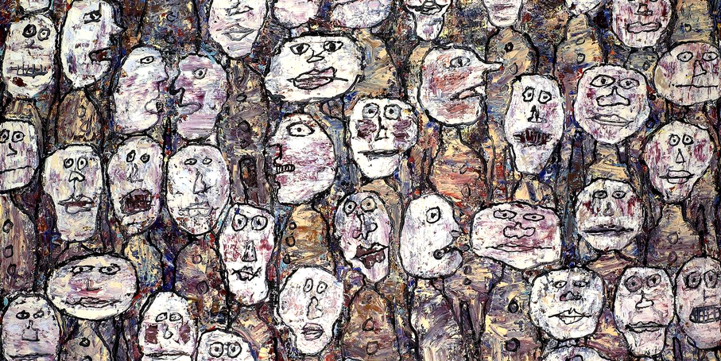

Slide 26
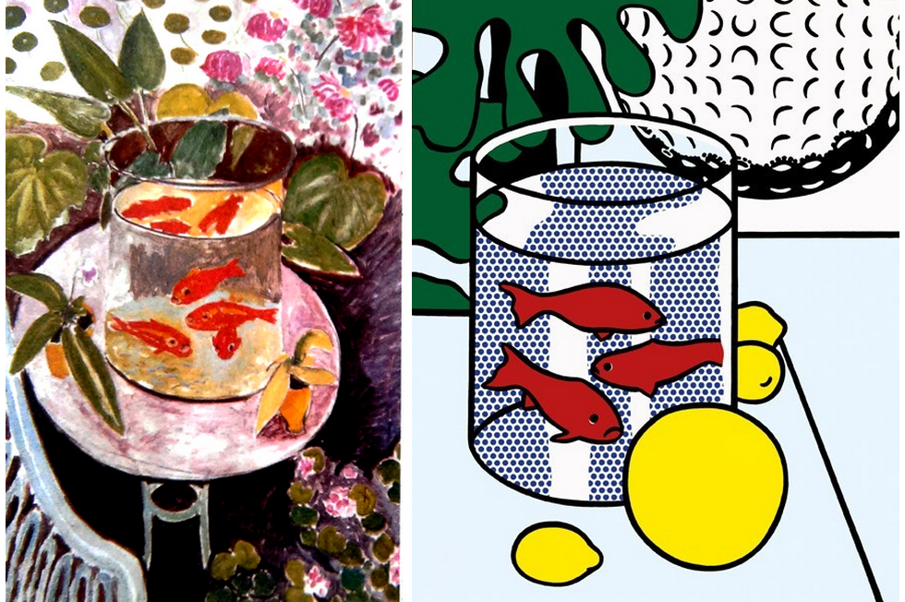
Henri MATISSE, Les poissons rouges 1912
Roy LICHTENSTEIN, Nature morte aux poissons rouges 1972

Slide 27



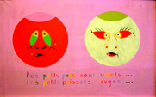


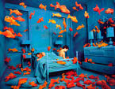
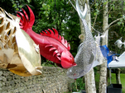
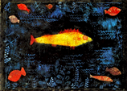
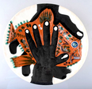

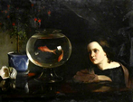

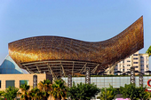

Henri MATISSE
Chat aux
poissons rouges
Henri MATISSE
Intérieur
aux poissons rouges
Henri MATISSE
Poissons rouges
Et palette
Yves LALOY
Les petits pois sont verts
les petits poissons rouges
Éric CROES
Cadavre exquis
Poisson rouge
Riusuke FUKAHORI
Poissons rouges
Sandy SKOGLUND
Poissons rouges
Guy LARTIGUE
L’aquarium de l’espace
Paul KLEE
Poisson d’or
Pablo PICASSO
Poisson rouge
céramique
Philip de Laszlo
Le fils de l’artiste
William DANIELS
L’aquarium
Francis MOREEUW
Le poisson amoureux
Frank GEHRY
Le poisson
Gérard COLLAS
Le poisson machine
du professeur Robinet

Slide 28
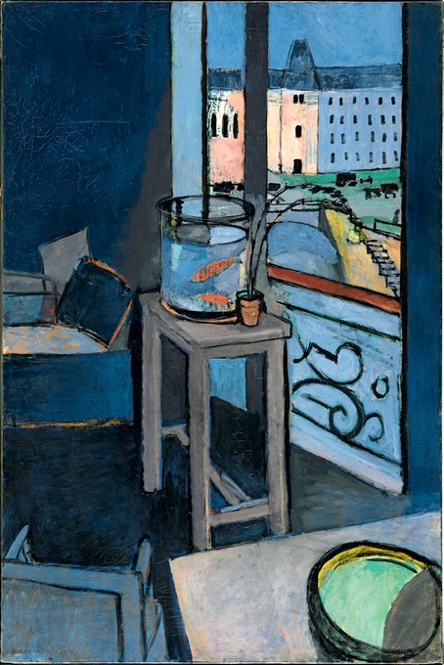

Slide 29
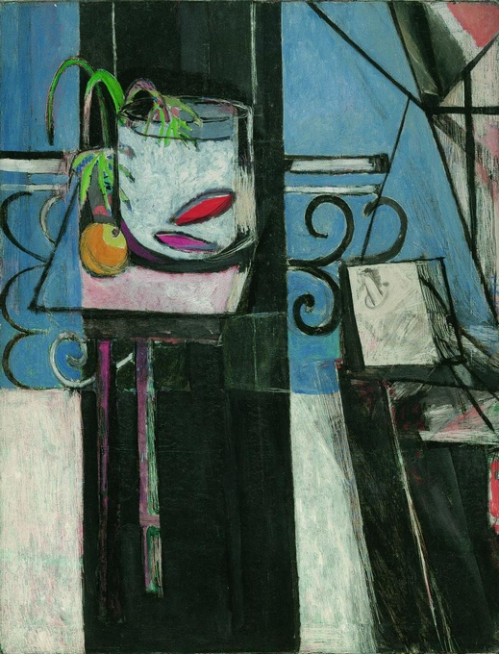

Slide 30
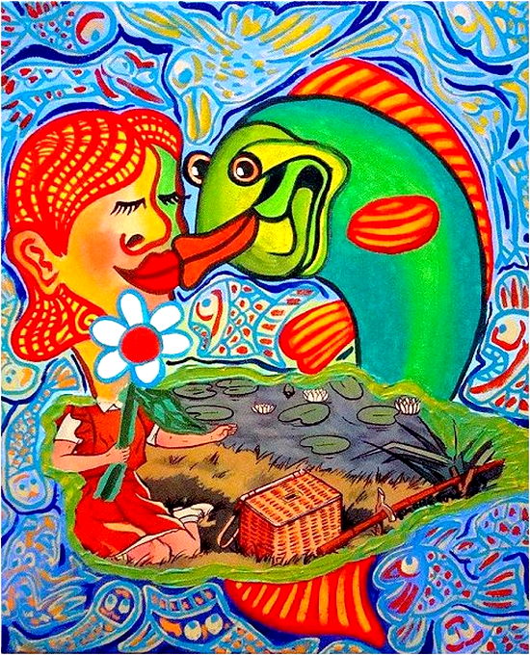

Slide 31
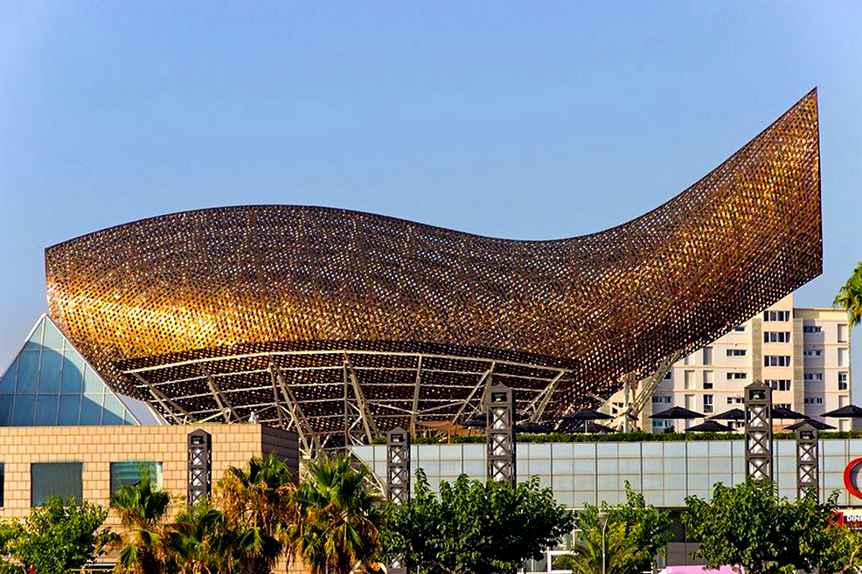

Slide 32
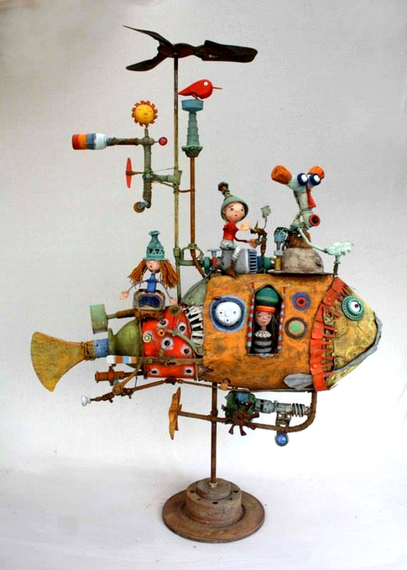

Slide 33


Slide 34


Slide 35


Slide 36


Slide 37


Slide 38


Slide 39


Slide 40


Slide 41


Slide 42


Slide 43


Vincent VAN GOGH La chambre à Arles 1889
Roy LICHTENSTEIN La chambre de Van Gogh 1992

Slide 44


Slide 45


Slide 46


Henri ROUSSEAU, moi-même, 1890
Marc CHAGALL, Les mariés de la tour Eiffel, 1939

Slide 47


Slide 48


Slide 49

Cliquez sur diverses zones de l’image pour les agrandir.
Jacques POIRIER
Artnica 1997

Slide 50


Slide 51


Slide 52


Slide 53


Slide 54


Slide 55

Giuseppe ARCIMBOLDO
Le bibliothécaire
Vers 1562

Slide 56

Alexandre Isidore
LEROY DE BARDE
Choix de coquillages
1ère moitié du XIXème

Slide 57

Arne QUINZE, Bidonville City 1145, 2008

Slide 58

JR ''Women are heroes'' 2008 -Favela Morro da Providência, (Favela de Jour), Rio de Janeiro, Brésil.

Slide 59

Charles DENET, Les pileurs de pommes, 1914

Slide 60






Des pommes
Paul CEZANNE
Panier de pommes
Vincent VAN GOGH
Nature morte aux pommes
William Sidney MOUNT
Pommes sur des gobelets
Gustave COURBET
Les pommes les plus rouges
au pied d’un arbre
Vladimir KUSH
Pomme, chenille et papillon
René MAGRITTE
Le fils de l’homme

Slide 61


Slide 62


Slide 63


Slide 64


Slide 65


Slide 66


